Slide 1
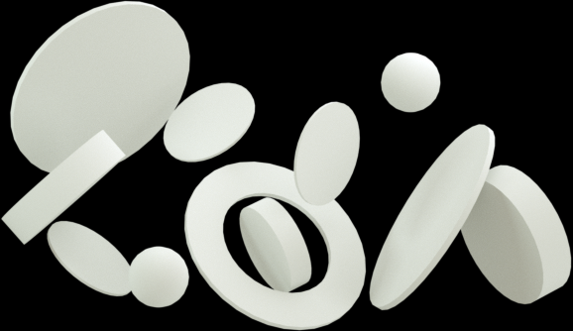




HỌC PHẦN: XỬ LÝ ẢNH VÀ THỊ GIÁC MÁY TÍNH
ĐỀ TÀI SỐ 4: XÂY DỰNG HỆ THỐNG NHẬN DIỆN GIỚI TÍNH VÀ TUỔI SỬ DỤNG OPENCV
GIẢNG VIÊN HƯỚNG DẪN: LƯƠNG THỊ HỒNG LAN
NHÓM 8: NGUYỄN VĂN MẠNH
DƯƠNG THỊ MAI PHƯƠNG
PHẠM QUỐC HOÀNG
NGUYỄN THANH TÙNG

Slide 2
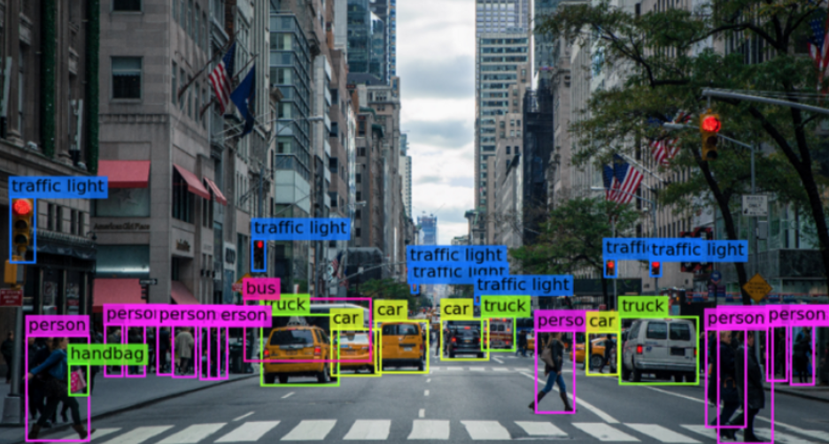
CHƯƠNG 1: TỔNG QUAN
Bài toán
Bài toán nhận dạng đối tượng trong thị giác máy tính là quá trình phát hiện, phân loại, và xác định các đối tượng trong hình ảnh hoặc video. Đây là một bài toán cốt lõi của trí tuệ nhân tạo và thị giác máy tính, giúp máy tính "hiểu" và "nhận biết" các đối tượng tương tự như con người.
Ví dụ: Trong một hình ảnh chứa nhiều loại đồ vật khác nhau như ô tô, xe máy, hoặc con người, hệ thống cần phải:

Slide 3

2. Vấn đề cần giải quyết của bài toán
Thu thập dữ liệu:
Phân loại đối tượng:
Tiền xử lý dữ liệu:
Hậu xử lý:
Trích xuất đặc trưng:
Đánh giá mô hình:
Phát hiện đối tượng:
Tối ưu hóa và triển khai:

Slide 4
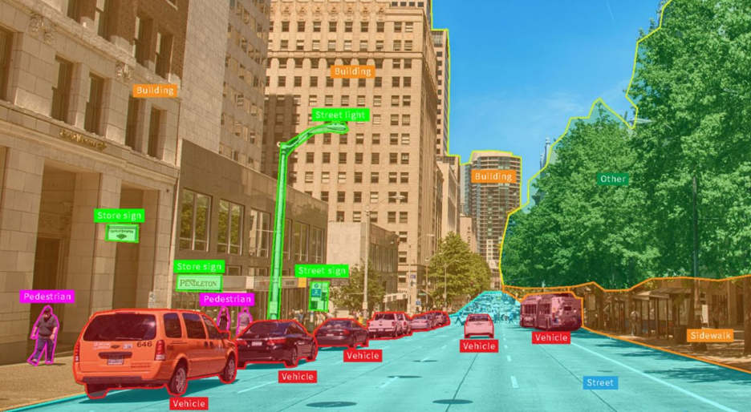

ỨNG DỤNG CỦA BÀI TOÁN NHẬN DẠNG ĐỐI TƯỢNG
Nhận dạng đối tượng có vai trò quan trọng trong nhiều lĩnh vực, bao gồm:
● Giám sát an ninh:
○ Nhận diện khuôn mặt trong hệ thống camera an ninh.
○ Phát hiện các hành vi bất thường hoặc đối tượng nguy hiểm.
● Y tế:
Phát hiện bệnh lý từ ảnh y khoa, như khối u trong X-quang hoặc CT.
● Xe tự lái:
Phát hiện và theo dõi người đi bộ, phương tiện giao thông, biển báo.
● Thương mại điện tử:
Tìm kiếm sản phẩm tương tự bằng hình ảnh (Image Search).
● Giải trí và truyền thông:
Ứng dụng trong nhận diện biểu cảm khuôn mặt hoặc hiệu ứng thực tế ảo (AR).

Slide 5
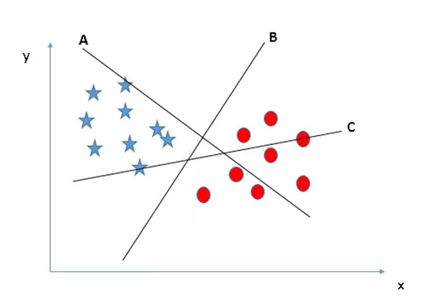
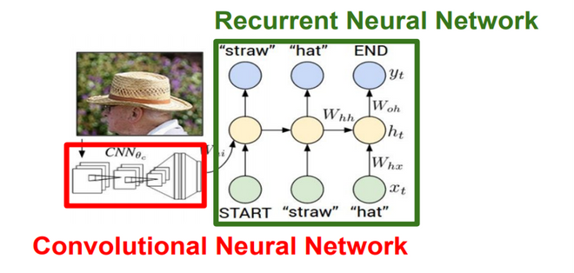
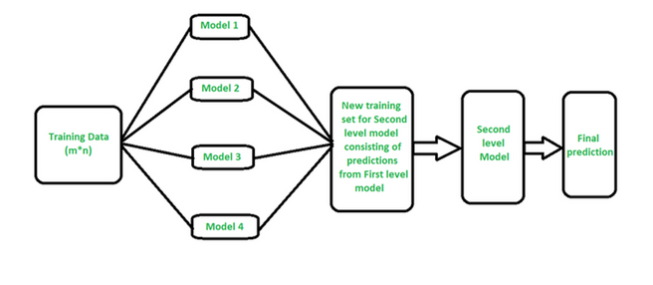
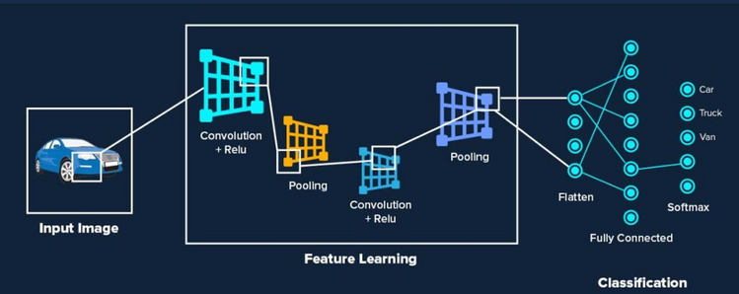
PHƯƠNG PHÁP ÁP DỤNG CHO BÀI TOÁN NHẬN DẠNG
Support Vector Machine (SVM)
Recurrent Neural Networks (RNN)
Convolutional Neural Networks (CNN)
Mô hình kết hợp (Ensemble Models)

Slide 6
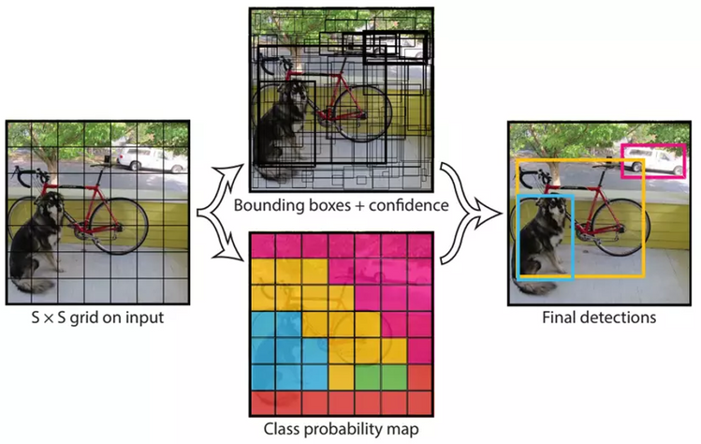
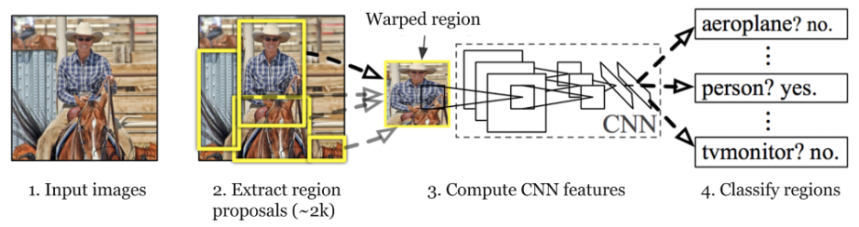
YOLO (You Only Look Once)
R-CNN (Region-based CNN)

Slide 7
NGÔN NGỮ LẬP TRÌNH VÀ CÁC THƯ VIỆN
Ngôn ngữ lập trình: Python
Các thư viện: TensorFlow và Keras:
PyTorch:
scikit-learn:
OpenCV:
NumPy và Pandas:

Slide 8

Chương II:Xây Dựng Hệ Thống Nhận Diện Giới Tính Và Tuổi Sử Dụng OPENCV

Slide 9

Yêu cầu bài toán
Phát hiện được tất cả các khuôn mặt trong ảnh đầu vào.
Dự đoán chính xác giới tính (Nam hoặc Nữ) và khoảng độ tuổi.
Hiển thị kết quả trực quan rõ ràng trên ảnh đầu ra.

Slide 10
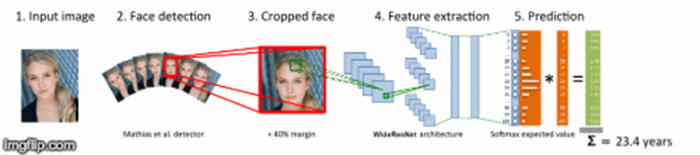
2.2 Các kĩ thuật Deeplearning được dùng trong bài toán mô tả ảnh
Giai đoạn mã hóa (Encoder)
Giai đoạn giải mã (Decoder)

Slide 11
Cải tiến để tăng độ chính xác
Tích hợp Attention Mechanism:
Transfer Learning:
Augmentation dữ liệu:

Slide 12
CHƯƠNG 3: THỰC NGHIỆM
Kết quả thực nghiệm
Hệ thống được thử nghiệm trên một tập hợp ảnh thử nghiệm gồm 100 ảnh, bao gồm:
Ảnh đơn lẻ chứa một khuôn mặt rõ ràng.
Ảnh nhóm chứa nhiều khuôn mặt với các điều kiện khác nhau (ánh sáng, góc chụp).
Kết quả đạt được như sau:
Phát hiện khuôn mặt:
Tỷ lệ phát hiện: 98% (98/100 khuôn mặt được phát hiện chính xác).
Một số trường hợp khuôn mặt không được phát hiện do ảnh bị mờ hoặc góc chụp nghiêng quá lớn.
Nhận diện giới tính:
Độ chính xác: 94%.
Sai số chủ yếu xảy ra ở các khuôn mặt trung tính về đặc điểm giới tính (ví dụ: tóc dài hoặc khuôn mặt nhỏ).
Dự đoán độ tuổi:
Độ chính xác: 88%.
Một số trường hợp dự đoán sai do khoảng tuổi gần nhau, ví dụ: (15-20) và (25-32).

Slide 13

Hiển thị trực quan
Kết quả dự đoán được hiển thị rõ ràng trên ảnh đầu ra:
Khung hình chữ nhật màu xanh lá cây bao quanh khuôn mặt.
Nhãn giới tính và khoảng tuổi được ghi phía trên khung.
Ví dụ:
Khuôn mặt 1: "Nam, (25-32)"
Khuôn mặt 2: "Nữ, (15-20)"

Slide 14
CẢM ƠN CÔ VÀ CÁC BẠN ĐÃ LẮNG NGHE

